Slide 1

Rokiškio kaimo strategija 2014-2020
2020 m. birželis
Visuotinis susirinkimas
Raimonda Stankevičiūtė-Vilimienė

Slide 2

Rokiškio kaimo VPS finansavimas
Skirta (97 balai) - 2 .149 975 Eur
Administravimui 429 995 Eur (20 proc.)
Vietos projektams 1.719 980 Eur (80 proc.)

Slide 3
VPS vizija
Rokiškio r. kaimo vietovės taps patrauklesnės jame gyvenantiems ir atvykstantiems.
Pagerėjus kaimo infrastruktūrai ir gyvenimo kokybei, stiprės ir plėtosis konkurencingi verslai.
Vietos bendruomenės stiprins viešųjų paslaugų ir socialinių verslų plėtrą. Tradicijos, papročiai, kraštovaizdis, kultūros paveldas taps kaimo traukos objektais.
II. Vietos projektams 1.719980 Eur
Lėšos pagal priemones

Slide 4
VPS III dalis. LEADER PRINCIPAI
Laikytis visu laikotarpiu:
Teritorinis. Atstovaujama visa teritorija: keliant kandidatus į valdybą pilietininkus seniūnijų pagrindu; siekiama kuo platesnio projektinės veiklos ir naudos gavėjų pasiskirstymo.
„Iš apačios į viršų“. Valdyboje vidutiniškai 80 proc. narių pilietininkai ir verslo sektorių atstovai; Strategijos priežiūros darbo grupė.
Partnerystė. 3 sektorių bendradarbiavimas.
Inovacijų. VPS: šešiose iš septynių veiklos sričių vietos projektų prioritetinis kokybės kriterijus yra projekto naujoviškumas (septintoji – pati priemonė yra inovatyvi – NVO socialinis verslas).
Integruoto požiūrio. VVG organizacinis aspektas „Kaimo bendruomenių plėtros ir kaimo aplinkotvarkos problemų“.
Tinklaveikos ir bendradarbiavimo. VVG plati ir aktyvi partnerystė (attovaujama VVG tinklui LEADER darbo ir koordinacinėse grupėse) ir užsienio partnerių įvairiapusė patirtis.
Vietos finansavimo ir valdymo. Dėmesys savanoriškam darbui ir savanorystei. NVO projektų tvarumas per kitas finansines programas.

Slide 5
VPS III dalis. Horizontalieji PRINCIPAI
Laikytis visu laikotarpiu:
Jaunimo.
  - Prioritetiniai balai 2 priemonėse (savanorių bei verslo).
  - Dėmesys aktyvinant (ne tik pareiškėjus, bet ir moksleivius).
Kultūra.
  Suplanuota tiesioginė priemonė „Kultūros ir gamtos paveldas“, dar dviejose priemonėse prioritetinis kokybės kriterijus (savanorių ir NVO soc. verslas).
  _____________________________Paraiškos 7 lentelė
Darnus vystymasis
  Suplanuota tiesioginė priemonė „Kultūros ir gamtos paveldas“.
  Kontrolė, kad vietos projektas neturėtų neigiamos įtakos teritorijos darniam vystymuisi (įskaitant ir atskirties teritorijas).
Moterų ir vyrų lygios galimybės ir įvairių mažų gyventojų grupių nediskriminavimo

Slide 6
VPS Įgyvendinimo stebėsena, NMA duomenys 2020 gegužės mėn.
Rodiklis sprendimui skyrimo dėl rezervų priimti | Suplanuota pagal VPS (galutinis tikslas) | Pasiekta iki 2019-12-31 (įgyvendinimo pažanga) | Rezultatyvumas ir leistinas VPS priemonių ir veiklos sričių be kvietimų/ patvirtintų paraiškų skaičius | Ar tarpinis tikslas pasiektas 100 proc. (33 proc. nuo VPS suplanuotos reikšmės)? | Ar tarpinis tikslas pasiektas 85 proc. (28 proc. nuo VPS suplanuotos reikšmės)? | Ar tarpinis tikslas pasiektas 65 proc. (21 proc. nuo VPS suplanuotos reikšmės)?
VPS įgyvendinimo finansinis rezultatyvumas | 1 719 980,00 | 566 125,00 | 32,91 proc. | Ne | Taip | Taip
VPS įgyvendinimo fizinis rezultatyvumas | 33 | 15 | 45,45 proc. | Taip | Taip | Taip
Darbo vietų kūrimo rezultatyvumas | 26 | 14 | 54,62 proc. | Taip | Taip | Taip
VPS priemonės ir veiklos sritys be kvietimų | 7 | 0 | 2 | Taip | - | -
VPS priemonės ir veiklos sritys be patvirtintų paraiškų | 7 | 1 | 3 | Taip | - | -
VPS administravimo išlaidų proporcingumas | - | - | 11,92 proc. | Taip | - | -

Slide 7
VPS Įgyvendinimo stebėsena, VVG argumentai NMA
Beveik metams nusikėlė planuotas pirmasis kvietimas. VVG strategija taip suformuota, kad per kvietimo etapą kviečiame teikti projektus kelioms priemonėms. Kadangi 2016-2017 m. labai strigo teisės aktų, susijusių su VPS, kūrimas ir derinimas, atitinkamai –darbo vietų skaičiavimo metodika, pavyzdiniai FSA, galiausiai 2017 m. rugsėjo mėn. keitėsi PV administravimo taisyklės, - visa tai gerokai užvilkino I kvietimo pradžią. Ši situacija keitė ir teritorijos gyventojų nuostatas, - susidomėjimas VPS atslūgo. Veikė ir dar vienas veiksnys – KPP tiesioginės verslo pradžios priemonės, kuriose suformuotos sąlygos VP vykdytojams buvo palankesnės – 100 proc. intensyvumas. VVG iš Rokiškio rajono savivaldybės administracijos gavo duomenis, kad 2017-2018 m. Rokiškio rajono pareiškėjai į KPP tiesiogines priemones pateikė 26 projektus (2019-02-22 VVG valdybos protokolas Nr.18). Per 2016-2018 m. VPS buvo keičiama (NMA ir VVG iniciatyva) kasmet. Poreikis keisti VPS, kad greičiau reaguotume į besikeičiančią situaciją, buvo dažnesnis, tačiau VPS keitimą reglamentuojantys teisės aktai buvo labai susiaurinę šią galimybę.

Slide 8
VPS Įgyvendinimo stebėsena, VVG argumentai NMA
2017-2018 m. kai buvo organizuojamas I kvietimas, savivaldybės valdyme prasidėjo krizė. Kultūros paveldo priemonė VPS yra viešoji ir pareiškėjai - viešieji subjektai. Rajone kultūros paveldą iš viešųjų subjektų valdo arba savivaldybė, arba jos įstaigos. Kilus valdymo krizei, biudžetinės įstaigos nebuvo linkusios prisiimti projektinių įsipareigojimų (administravimo lėšų problema), bendruomenės taip pat liko stebėtojos vaidmenyje, nes, esant sudėtingai situacijai, neįmanoma išspręsti savivaldybės, kaip partnerio, techninės pagalbos ir finansinio prisidėjimo klausimų. Priemonė šiuo metu įgyvendinama.
Analogiškai II kvietimas buvo organizuojamas savivaldybės valdymo krizės metais. Į „Bendradarbiavimo“ priemonę siekė aplikuoti nevyriausybinė organizacija, bet nesulaukusi savivaldybės palaikymo – finansinio prisidėjimo prie tinkamų finansuoti išlaidų, - projekto atsisakė. Per IV kvietimą priemonė taip pat didelio susidomėjimo nesulaukė, buvo vienintelė iniciatyva iš Rokiškio ūkininkų sąjungos, bet projekto sąjunga nepateikė. VVG aptarė priemonės problemą darbo grupėse, valdyboje ir visuotiniame susirinkime. Apsispręsta prašyti NMA keisti priemonės aprašymą, kreipiant ją į turizmo veiklos sritį, kuri teritorijoje lengviau suprantama. VVG teikiant parengtą pirminę VPS versiją būtent prie „Bendradarbiavimo“ priemonės veiklos sritis buvo sujungta ją apibūdinat per turizmą ir trumpąsias tiekimo grandines. Tačiau vertintojų primygtinai prašoma VVG pasirinko, kaip vėliau paaiškėjo, iš dviejų netinkamą kryptį.

Slide 9
Prioritetai ir priemonės
I. Kaimų atnaujinimas, investuojant į paveldo, turizmo traukos objektus ir kaimų gyventojų viešųjų problemų sprendinius
320 000 Eur
II. Verslumo skatinimas
1 399 980 Eur
2.1. Vietos projektų pareiškėjų ir vykdytojų mokymas, įgūdžių įgijimas
18 000 Eur
2.2. Ūkio ir verslo plėtra
865 000 Eur
2.3. NVO socialinio verslo kūrimas ir plėtra
425 000 Eur
2.4. Bendradarbiavimas
91 980 Eur
1.1. Kultūros ir gamtos paveldas
160 000 Eur
1.2. Pagrindinės paslaugos ir kaimų atnaujinimas
160 000 Eur

Slide 10
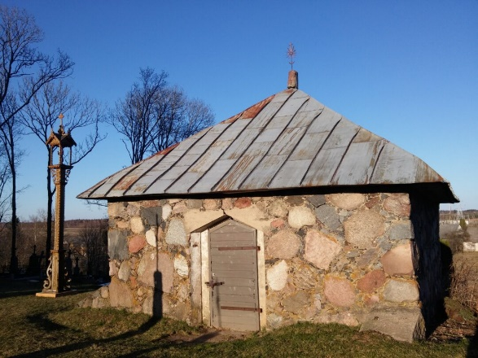

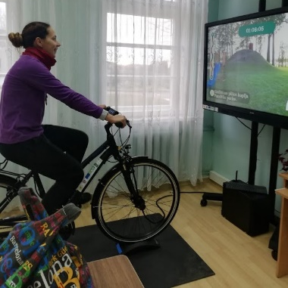
Prioritetai ir priemonės
I. Kaimų atnaujinimas, investuojant į paveldo, turizmo traukos objektus ir kaimų gyventojų viešųjų problemų sprendinius
320 000 Eur
1.1. Kultūros ir gamtos paveldas
2 VP, skirta 160 000 Eur/ 1 VP, sukontraktuota 74 307 Eur
1.2. Pagrindinės paslaugos ir kaimų atnaujinimas
4 VP 160 000 Eur/ 2 VP (abu įgyvendinti), sukontraktuota
64 721 Eur
> 50 proc., 2 kvietimai
> 50 proc., 2 kvietimai

Slide 11
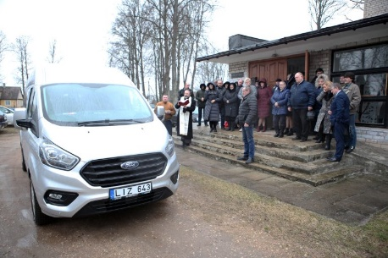

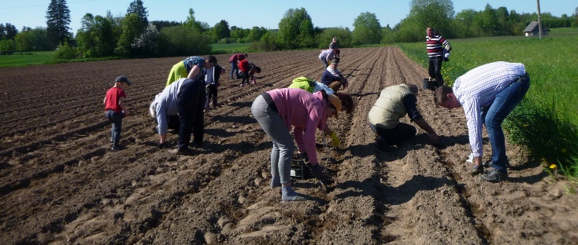
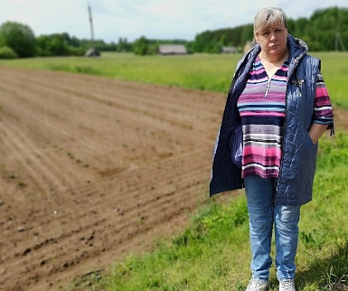
Prioritetai ir priemonės
II. Verslumo skatinimas 1 399 980 Eur
2.1. Vietos projektų pareiškėjų ir vykdytojų mokymas, įgūdžių įgijimas
2 VP, 18 000 Eur/ 1 VP, sukontraktuota 9 000 Eur
2.2. Ūkio ir verslo plėtra
865 000 Eur (pradžia 8 VP, 400 000 Eur, plėtra 10 VP/ 465 000 Eur)
248 000Eur (pradžia 5 VP, 120 278 Eur, plėtra 4 VP/ 127 819 Eur)
2.3. NVO socialinio verslo kūrimas ir plėtra
5 VP, 425 000 Eur/ 2 VP, 170 000 Eur
2.4. Bendradarbiavimas
2 VP, 91 980 Eur/ - 0
> 50 proc., 1 kvietimas
< 30 proc., 4 kvietimas
> 50 proc., 1 kvietimas
0 proc.,
2 kvietimai

Slide 12
Rodikliai (VPS 12 skyrius)
Projektų
33/ 15
Naujų darbo vietų
26/ 14,2
12.1.1.1. | Paremtų vietos projektų, kuriuos pateikė NVO, skaičius (vnt.) | 9/ 4
12.1.1.2. | Paremtų vietos projektų, kuriuos pateikė vietos valdžios institucija (savivaldybė) arba valstybės institucija/organizacija, skaičius (vnt.) | 2/ 2
12.1.1.3. | Paremtų vietos projektų, kuriuos pateikė MVĮ, skaičius (vnt.) | 10/ 5
12.1.1.4. | Paremtų vietos projektų, kuriuos pateikė fiziniai asmenys, skaičius (vnt.): | 8/ 4
12.1.1.4.1. | iš jų iki 40 m. | iš viso: 2/ 2 | moterų: 1
 |  |  | vyrų: 1/ 2
12.1.1.4.2. | iš jų daugiau kaip 40 m. | iš viso 6/ 2 | moterų: 2/ 2
 |  |  | vyrų: 4
12.1.1.5. | Paremtų vietos projektų, kuriuos pateikė 12.1.1.1–12.1.1.5 papunkčiuose neišvardyti asmenys, skaičius (vnt.) | 4/

Slide 13
Kvietimų grafikas (VPS 10 skyrius) ir aptarti keitimai
Metai, kada bus kviečiama | Priemonės
Pirmasis. 2018 I pusmetį | Kultūros ir gamtos paveldas (50 proc. lėšų) Pagrindinės paslaugos ir kaimų atnaujinimas (savanoriai) (50 proc. lėšų) Ūkio ir verslo plėtra (beveik 50 proc. lėšų)
Antrasis. 2018 m. II pusmetis | Vietos projektų pareiškėjų ir vykdytojų mokymas, įgūdžių įgijimas (50 proc. lėšų) NVO socialinio verslo kūrimas ir plėtra (50 proc. lėšų) Bendradarbiavimas (50 proc. lėšų) Ūkio ir verslo plėtra (25 proc. lėšų + likučiai I kvietimo)
2019 m. | Pasirengimas tarpiniam vertinimui
Trečiasis. 2020 II pusmetis | Kultūros ir gamtos paveldas (50 proc. lėšų+ likučiai) Pagrindinės paslaugos ir kaimų atnaujinimas (savanoriai) (50 proc. lėšų+ likučiai) Ūkio ir verslo plėtra (25 proc. lėšų + likučiai)
Ketvirtasis. 2021 I - II pusmetis | Vietos projektų pareiškėjų ir vykdytojų mokymas, įgūdžių įgijimas (50 proc. lėšų+ likučiai) NVO socialinio verslo kūrimas ir plėtra (50 proc. lėšų+ likučiai) Bendradarbiavimas (100 proc. lėšų)
Penktasis. 2021 II pusmetis | Ūkio ir verslo plėtra (plėtoti) Lėšų likučiai
2019 m. Įterpti 2 kvietimai
2020 m. Įterptas papildomas kvietimas pavasarį: verslui ir savanoriams, į rudens kvietimą perkelti mokymai
Bus siekiama pakeisti Bendradarbiavimo veiklos sritį į turizmą

Slide 14
Bendradarbiavimo priemonės veiklos srities keitimas
Esama veiklos sritis | Siūloma keisti
2.4.1. „Parama bendradarbiavimui (vietos lygio populiarinimo veikla, skirta trumpoms tiekimo grandinėms bei vietos rinkoms plėtoti)“ (kodas LEADER-19.2-16.4) | 2.4.1. „Parama smulkių veiklos vykdytojų bendradarbiavimui organizuojant bendrus darbo procesus ir dalijantis infrastruktūra bei ištekliais ir siekiant plėtoti su kaimo turizmu susijusias turizmo paslaugas ir (arba) vykdyti jų rinkodarą“ (kodas LEADER-19.2-16.3)
Parama siekiama Rokiškio r. VVG teritorijoje diegti inovatyvias, labiau efektyvias formas socialinei-ekonominei plėtrai, verslo tvarumui. Per veikiančių įvairių subjektų bendradarbiavimą telkti jų materialinius ir žmogiškuosius išteklius, populiarinant trumpas tiekimo grandines, vietos rinkas. Parama skiriama besijungiančių į bendradarbiavimo tinklus dalyvių iniciatyvoms, kuriant bendrą infrastruktūrą, organizuojant bendrus technologinius, darbo procesus; iniciatyvoms rinkų plėtrai. Bendradarbiavimo veiklos galutinis produktas turi būti sutelktas naujas tvarus bendradarbiavimo tinklas – kooperatinė bendrovė arba klasteris. Per priemonę suplanuota minimaliai įgyvendinti bent 2 projektus, sukurti bent 2 bendradarbiavimo tinklus. | Parama siekiama Rokiškio r. VVG teritorijoje diegti inovatyvias, labiau efektyvias formas socialinei-ekonominei plėtrai, verslo tvarumui per turizmo sektorių. Per veikiančių įvairių smulkių subjektų bendradarbiavimą telkti jų materialinius ir žmogiškuosius išteklius, organizuojant bendrus darbo procesus, dalijantis infrastruktūra bei ištekliais ir siekiant plėtoti su kaimo turizmu susijusias turizmo paslaugas ir (arba) vykdyti jų rinkodarą. Bendradarbiavimo veiklos galutinis produktas turi būti sutelktas naujas bendradarbiavimo tinklas. Parama skiriama projektams, kuriuose dalyvauja ne mažiau kaip 2 subjektai, veikiantys turizmo sektoriuje (partnerystė negali būti sudaroma su paties pareiškėjo įsteigtu ir jo valdyme tiesiogiai dalyvaujančiu juridiniu asmeniu). Per priemonę suplanuota minimaliai įgyvendinti bent 2 projektus, sukurti bent 2 bendradarbiavimo tinklus.
Specialieji reikalavimai pareiškėjams ir vietos projektams parama teikiama projektams, vykdomiems Rokiškio r. VVG teritorijoje; projektu siekiama sukurti bendradarbiavimo tinklą (kooperatinė bendrovė (LR Kooperatinių bendrovių (kooperatyvų) įstatymas, 1993-06-01 Nr. I-164), jungtinės veiklos sutartys, asociacija ir kitos galimos struktūros pagal Lietuvos klasterių plėtros koncepciją (LR ūkio ministro įsakymu, 2014-02-27 Nr.4-131); į kuriamą bendradarbiavimo tinklą turi būti įjungta ne mažiau kaip 5 subjektai). | Specialieji reikalavimai pareiškėjams ir vietos projektams parama teikiama projektams, vykdomiems Rokiškio r. VVG teritorijoje; projektu kuriamas bendradarbiavimo tinklas, veikiantį pagal jungtinės veiklos sutartį, sudarytą laikantis pagrindinių geros partnerystės principų.
Projekto naujoviškumas (numatytos įdiegti inovacijos regiono lygmeniu) Projektas jungia daugiau kaip 5 subjektus | Projekto naujoviškumas (numatytos įdiegti inovacijos regiono lygmeniu) Projektas jungia daugiau kaip 2 subjektus

Slide 15
Ypatinga kontrolė
ES auditų išvados:
  didesni reikalavimai išlaidų būtinumo ir dydžio pagrįstumui;
  naujų darbo vietų rodiklio kontrolė;
  viešųjų privačių interesų derinimo kontrolė;
  įmonių susietumo kontrolė;
  dirbtinių sąlygų kontrolė.

Slide 16
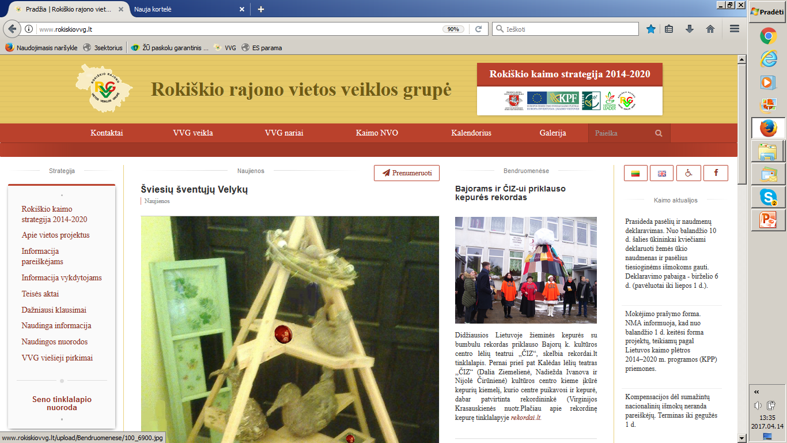
Strategija, teisės aktai, skelbimai apie kvietimus,
renginius, konsultacijos, dažniausi klausimai
www.rokiskiovvg.lt

